Slide 1




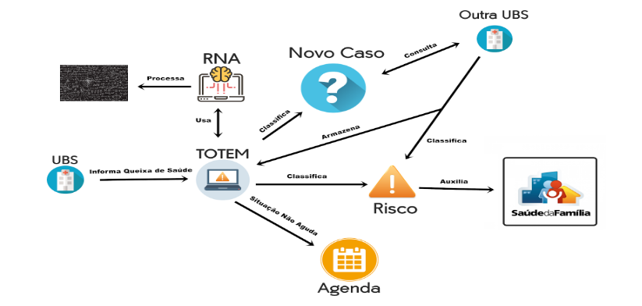
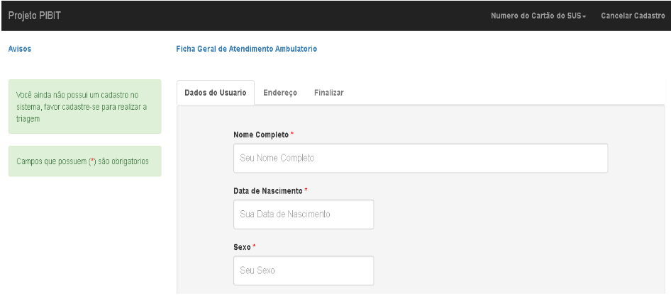
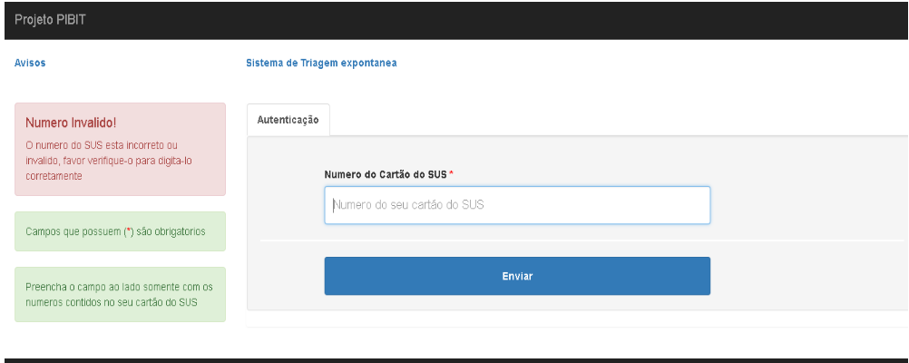

UNIDADES INTELIGENTES DE SAÚDE BÁSICA
João Victor Santos Ferreira¹; Nécio de Lima Veras²
¹ Instituto Federal de Educação, Ciência e Tecnologia do Ceará– Campus Maracanaú, vitorsantosferreira10@gmail.com
² Instituto Federal de Educação, Ciência e Tecnologia do Ceará– Campus Tianguá, necio.veras@ifce.edu.br
RESUMO
2. MATERIAL E MÉTODOS
3. RESULTADOS E DISCUSSÃO
No âmbito das Unidades Básicas de Saúde (UBS), existe uma necessidade de tratar cada caso clínico de forma justa e igualitária, porém dificuldades surgem a partir do número excessivo de pessoas sob a responsabilidade das equipes de saúde, principalmente por conta de uma alta demanda espontânea. Neste sentido este trabalho consistiu em propor um sistema de apoio à decisão, baseado em classificação automática para realizar triagens de pacientes a partir de suas queixas de saúde fornecidas em uma UBS, possibilitando identificar diferentes gradações de risco, situações de maior urgência, e com isso direcionar os casos priorizados com maior eficiência para os profissionais de saúde adequados.
Palavras-chave: Classificação de queixas. Triagem para uma demanda espontânea. Planejamento em saúde.
Foi elaborado um projeto que consiste em construir um sistema que apoie a decisão, baseado em Redes Neurais Artificiais (RNA), um sistema conexionista, que realiza triagens de pacientes a partir de suas queixas de saúde fornecidas por uma UBS, possibilitando identificar as diferentes gradações de risco, as situações de maior urgência, e com isso direcionar os casos priorizados com maior eficiência para os profissionais de saúde adequados. O sistema apresenta de forma simples e usual uma interface onde o usuário poderá interagir de forma dinâmica, podendo ele agregar diferentes públicos alvos. A ideia base é incorporar a triagem a uma arquitetura de sistema computacional com características de Sistemas Ubíquos Sensíveis ao Contexto, interligados usando conceitos advindos da área de "Internet das Coisas” (do inglês, IoT - Internet Of Things) (como mostra a figura 1).
Todo o corpo desse sistema foi implementado em um totem, espécie de superfície similar a um caixa de banco, de forma que permitiria potencializar as Redes Neurais amplificar a capacidade total da rede de aprender automaticamente com as diferentes situações, aprimorando uma importante característica da rede, a generalização dos casos clínicos (mostrada na figura 3).
Figura 3. Esquema de conexão do totem
4. CONCLUSÃO
Foi realizado o planejamento de uma arquitetura que abrange todos os passos do projeto, partindo da implantação de um “Totem”, até a ideia de um classificador automático capaz de consultar novos casos vistos em uma outra UBS, através do desenvolvimento ambiente usando linguagem de alto nível, linguagem de programação, para criar uma interface web, que interaja com um usuário de forma simples e espontânea, melhorando assim o atendimento nas unidades básicas de saúde e a qualidade prestada no serviço público de saúde atual.
1. INTRODUÇÃO
O Sistema único de saúde (SUS) é dividido em níveis crescentes de complexidades na atenção e promoção à saúde. O nível primário é realizado em unidades básicas de saúde (UBS) e é responsável por buscar a melhoria da saúde e a qualidade de vida dos cidadãos, priorizando ações de prevenção e promoção da saúde de forma integral e contínua. Na atenção primária acontece o contato inicial do usuário com serviços de saúde, tais como serviços ambulatoriais ou exames realizados por profissionais com formação geral que devem oferecer os cuidados básicos de promoção, manutenção e recuperação da saúde. Em cada UBS é preciso tratar os indivíduos respeitando o princípio da equidade, dando mais atenção a quem tem menos saúde, de acordo com suas necessidades, evitando diferenciações injustas.
Figura 1 – Área de cadastro do sistema
Após o registro do usuário o mesmo poderá ir então a uma página de validação do número do sus para poder ter acesso a triagem espontânea (como mostra a figura 2).
REFERÊNCIAS
BRASIL, M. d. S. (2011). Acolhimento à demanda espontânea. Brasília: Ministério da Saúde - Cadernos de Atenção Básica n. 28, Volume I.
Teixeira, R. R. (2005). "Humanização e atenção primária à saúde". In Ciência & Saúde Coletiva, 10, 585-597.
Paim, J. S., & Silva, L. M. V. D. (2010). "Universalidade, integralidade, equidade e SUS". In Boletim do Instituto de Saúde (Impresso), 12(2), 109-114.
Blinded. (2016). Blinded. Blinded.
BRASIL. MINISTÉRIO DA SAÚDE. SECRETARIA DE ATENÇÃO À SAÚDE. DEPARTAMENTO DE ATENÇÃO BÁSICA. Acolhimento à demanda espontânea: queixas mais comuns na Atenção Básica - Brasília: Ministério da Saúde, (2012). 290p.: il. - (Cadernos de Atenção Básica n. 28, Volume II).
Figura 2. Área de login e validação

